Slide 1

Teorie a praxe managementu
Metody strategického řízení
Halina Starzyczná
Garant předmětu

Slide 2
Struktura předmětu
Teorie a praxe managementu
Základní pojmy strategického managementu
Modely procesů tvorby strategií
Strategický záměr a jeho složky
Analýza vnějšího prostředí podniku
Analýza vnitřního prostředí podniku
Volby a typy strategií
Podnikatelské a funkční strategie
Implementace strategie
Strategie v mezinárodním kontextu
Strategie mimopodnikové
Přístup logického rámce v řízení strategií a projektů
Projektové řízení při implementaci strategií

Slide 3
Podmínky absolvování předmětu
Zpracování seminární práce a její obhájení u zkoušky (podrobnosti samostatný dokument)
Ústní zkouška

Slide 4
Teorie a praxe managementu
Cílem kapitoly je zopakovat si základní pojmy managementu, prostudovat vývojové etapy manažerského myšlení a pozici manažera a současně společenskou odpovědnost firem
.
Halina Starzyczná
Garant předmětu

Slide 5
Vývojové trendy
v obchodě
Management základní pojmy
Vývojové etapy manažerského myšlení
Manažer jako profese: funkce, role, kvalifikace
Společenská odpovědnost firem
Management a leadership
Oblasti studia managementu
Struktura přednášky
.

Slide 6

Základní pojmy managementu
Obecně je řízení působením něčeho/někoho na něco).
Management je druh řízení, jehož předmětem působení na činnost lidí.
Řízení je obecnějším pojmem a jeho pochopení je předpokladem aplikace pojmu management.
Řízení je účelové působení řídicího subjektu na řízený objekt.

Slide 7
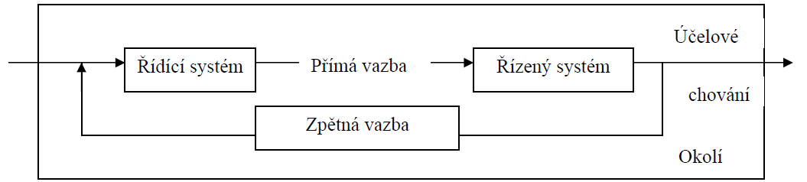
Základní struktura systému řízení
Účelové působení

Slide 8
Pojetí managementu
řízení obecné
řízení ve společenských systémech
řízení v organizacích
MANAGEMENT

Slide 9
Sociální řízení
Abychom vyznačili specifiku sociálního řízení místo pojmu „řídící systém“ používáme „subjekt řízení“ a místo pojmu „řízený systém“ „objekt řízení“.
Subjektem řízení je člověk nebo lidé, kteří mají takovou moc, aby mohli stanovit cíl řízení a za účelem jeho realizace působit na objekt řízení (chování jiných lidí).
„Subjekt řízení působí na objekt řízení“

Slide 10
Definice managementu, jeho funkce a pojetí
„Management je proces plánování, rozhodování, organizování, vedení a kontrolování lidských, finančních, fyzických, informačních zdrojů za účelem dosažení organizačních cílů účelným a účinným způsobem“ (Griffin 1987)
„Management je proces tvorby a udržování prostředí, ve kterém jednotlivci pracují společně ve skupinách a účinně dosahují vybraných cílů“ (Koontz, Weihrich 1993)
Management je dosahování cílů organizace prostřednictvím jiných (AmManAss)
Management je procesem shromažďování a využívání zdrojů, způsobem zaměřeným na určitý cíl tak, aby mohlo být dosaženo splnění úkolů v určité organizaci (Hitt, M. et al., 2014)

Slide 11
Pojetí managementu (řízení)
Management jako soustava procesů (činností), prostřednictvím nichž se realizuje funkce managementu.
Management jako systém řízení v organizaci nebo způsob jednání individua.
Management jako struktura, kvantita a kvalita manažerů v organizaci.
Management jako vědní disciplína, tj. uspořádaná soustava teoretických poznatků o managementu.

Slide 12
Management jako aktivita nebo proces
Management jako proces zahrnuje soubor aktivit a operací jako jsou plánování, rozhodování, hodnocení.
Management zajišťuje shromáždění různých zdrojů, např. lidské, finanční, materiálové, informační.
Management zahrnuje provádění aktivit cíleným, tj. na cíl zaměřeným způsobem, které mají splnit nějaký účel a něčeho dosáhnout (cíl).
Management zahrnuje aktivity prováděné v organizaci lidmi v různých funkcích úmyslně strukturovaných a koordinovaných k dosažení společného účelu a cílů.

Slide 13
Management a organizace
Organizace je záměrné uspořádání lidí spojených dohromady proto, aby dosáhli určitého účelu.
Je to propojený soubor jednotlivců a skupin,
kteří se pokoušejí dosáhnout společných cílů
prostřednictvím rozlišených funkcí a jejich koordinací.
Společné charakteristiky organizací
Cíle,
Lidé,
Struktura.
Organizace zaměstnávají manažery a nemanažerské pracovníky.

Slide 14
Management jako struktura manažerů
Nemanažerští zaměstnanci:
  Pracují přímo na úkolech.
  Nejsou zodpovědní za dohlížení nad práci jiných.
Manažeři
  Řídí a dohlížejí na aktivity jiných.
  Mohou však mít pracovní povinnosti, které nesouvisí s dohlížením na jiné.
Notes:
Members of an organization can be divided into two categories:
Nonmanagerial employees work directly on a task and do not oversee the work of others. Examples include a cashier in a department store or someone who processes your course registration at the registrar's office. They may be called associates, team members, or contributors.
Managers, who direct and oversee the activities of the people in the organization. A manager’s job isn’t about personal achievement—it’s about helping others do their work. This distinction doesn’t mean, however, that managers don’t ever work directly on tasks.

Slide 15
Struktura manažerů a jejich postavení
Vrcholoví manažeři (Top Managers)
  Rozhodují o směřování organizace
Střední manažeři (Middle Managers)
  Řídí ostatní manažery
Manažeři první linie (linioví) (First-line Managers)
  Řídí nemanažerské zaměstnance
(Vedoucí týmů -Team Leaders )
  Řídí aktivity pracovního týmu
Notes:
Top managers are those at or near the top of an organization who make decisions about the direction of the organization and establishes policies and philosophies that affect all organizational members. Titles include: president, vice president, chancellor, managing director, or chief executive officer.
Middle managers fall between the lowest and highest levels of the organization. They often manage other managers and sometimes nonmanagerial employees, and are responsible for translating the goals set by top managers into specific detailed tasks that lower-level managers oversee. Titles include: agency head, unit chief, division manager, or project leader.
First-line managers are responsible for directing the day-to-day activities of nonmanagerial employees. Titles include: supervisor, shift manager, or unit coordinator.
Team leaders are a special category of lower-level managers that have become more common as organizations have moved to using employee work teams to do work. They typically report to a first line manager.

Slide 16
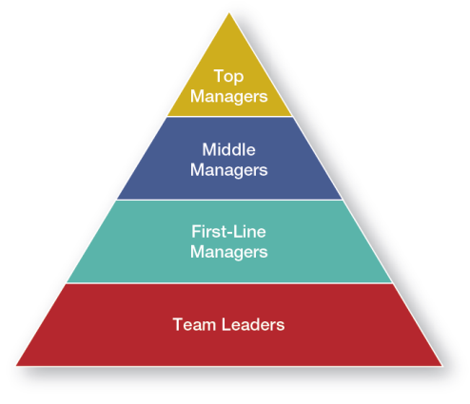
Tři úrovně manažerů
1. Vrcholoví manažeři, kteří usměrňují a koordinují všechny činnosti, formují dlouhodobé strategie organizace.
2. Střední manažeři, kteří představují velmi početnou a rozmanitou skupinu řídících pracovníků. V činnosti středních manažerů zaujímá největší podíl poskytování a získávání informací.
3. Manažeři první linie - manažeři na základních stupních řízení.
Někdy - Vedoucí týmů

Slide 17
Manažerské výzvy
Manažerské výzvy
Řídit změny
Řídit zdroje
Řídit podnikavě
Řídit strategicky

Slide 18
Řídit strategicky
Stanovit cíle a formulovat strategie k dosažení cílů organizace.
Implementovat strategie dosažením cílů, které přispívají ke konečné výkonnosti organizace.
Vybudovat schopnosti a kapacity organizace a přeměnit je k získání konkurenční výhody.

Slide 19
Řídit změny
Je nejnaléhavější, vše prostupující a nejmocnější výzva.
Lidé odolávají změně, takže manažeři musí najít cesty, jak získat zaměstnance, aby změny přijali.
Dvě hlavní příčiny změn jsou technologie a globalizace.
Technologie: Zavedení nových technologií vede k vývoji nových výrobků a/nebo procesů, které se musí zaměstnanci naučit.
Globalizace: Podporuje větší začlenění do mezinárodních trhů a vyžaduje vyšší úroveň dovedností a znalostí, které se musí zaměstnanci snažit osvojit.

Slide 20
Řídit zdroje
Zahrnuje finanční kapitál, lidský kapitál, fyzické zdroje a technologie, informační zdroje.
Manažeři je musí
sehnat a shromáždit,
dát zdroje do užívání, aby bylo dosaženo cílů organizace.

Slide 21
Řídit podnikavě
Manažeři hledají nové příležitosti a identifikují nové myšlenky pro nové trhy.
Identifikace nových příležitostí a jejich využití je obsahem podnikání.
Manažeři musí rozvíjet podnikatelské myšlení nebo způsob přemýšlení o podnikání, které zdůrazňuje akce pro využití nejistoty.

Slide 22
2. Vývojové etapy manažerského myšlení
(různé přístupy)
Klasická manažerská teorie (vědecké řízení) 1890-1930, Zakladatel F.W. Taylor (1856-1915)
2. Behaviorální škola managementu (1930-1950) Zakladatel E. Mayo ( 1880-1949)
3. Systémová škola managementu (1960-1980) Zakladatel Ch. Bernard (1886-1961)
4. Současný moderní management (1990-dosud) K hlavním představitelům patří P. F. Drucker, T. Peters, W. Ouchi, M., Porter aj.

Slide 23
Nové perspektivní směry
Modulární organizace
  Outsourcovat všechny nepodstatné podnikové funkce
Nehmotná organizace
  Investice do know-hnow a designu produktu místo do zařízení a výrobních závodů

Slide 24
3. Co manažeři dělají a jak?
(Manažer jako profese)
Funkce managementu a manažera
Manažerské role
Manažerské dovednosti a kompetence (kvalifikace)

Slide 25
3. 1 Funkce managementu a manažera
Smyslem managementu je formulace a dosahování cílů řízení.
Podstata úspěchu managementu a manažera spočívá v tom, jak se mu tuto funkci daří realizovat. K tomu slouží dvě hodnotící kritéria:
  Účelnost – dosažením právě toho co bylo očekáváno a žádáno (předem stanovené cíle)
  Efektivnost (účinnost) – dosažení cílů řízení s minimálními náklady, časovými aj. nároky

Slide 26
Manažerské procesy a funkce managementu
Funkce managementu se realizuje prostřednictvím manažerských procesů (činností). Nejčastěji se uvádějí 4 základní procesy (manažerské funkce):
  Plánování – stanovování cílů řízení, bilance a zajištění potřebných zdrojů a nebo účinného postupu realizace cílů řízení,
  Organizování - kvalitativní a kvantitativní uspořádání zdrojů, vztahů a procesů s ohledem na stanovení cíle řízení,
  Vedení lidí – působení na lidi tak, aby se chovali podle základních vzorců chování,
  Kontrola – plní funkci zpětné vazby, tj. zjišťování a případná korekce odchylek řízení.

Slide 27
3. 2 Manažerské role
(Manažer jako profese)
Poprvé popsal roli manažera H. Fayol (1841-1925) a toto „klasické“ členění se v poněkud pozměněné formě používá dodnes:
role plánovače (předvídat a plánovat)
role organizátora (organizovat)
role vedoucího (přikazovat a koordinovat)
role kontrolora (kontrolovat)

Slide 28
Manažer = vedoucí
Charakteristiky práce manažera:
  Závislost na ostatních
  Odpovědnost za pracovní prostředí
  Přijímání a předávání informací
  Rozhodování
  Řízení vlastního času (autosnímek pracovního dne)
  Věcná znalost oboru a orientace na výsledek

Slide 29
Časové studie: Snímek pracovního dne- autosnímek
Postup času | Hod. spotřeba | index | činnosti
0…. . . . 24 |  | 1…n | Spánek, cesta do práce, čtení tisku, administrativní práce, porada, příprava materiálů, jídlo, studium, rodina, TV …

Slide 30
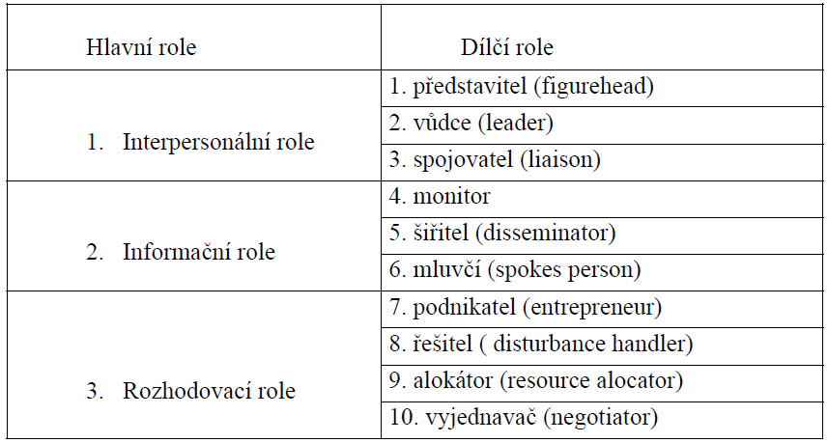
Mintzbergovo členění rolí manažera
Hitt, 2014

Slide 31
3.3 Manažerské dovednosti
Identifikoval a popsal Katz (1974):
technické dovednosti
interpersonální dovednosti
koncepční dovednosti
politické dovednosti
Žádný člověk se nerodí jako úspěšný manažer. Může přijít s dobrými vrozenými předpoklady, ale rozhodně musí projít nejlépe plánovanou manažerskou přípravou (management development).

Slide 32
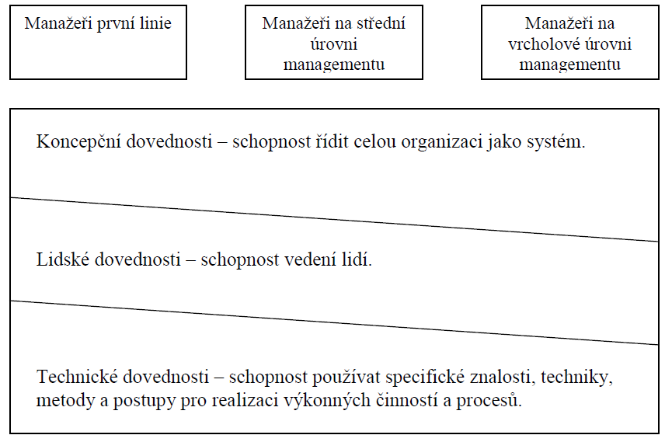
Základní manažerské dovednosti
Fiala, 2008

Slide 33
TOP
Střední stupeň
Základní stupeň
Růst významu univerzálních znalostí
Růst významu specifických odborných znalostí

Slide 34
Manažer jako povolání
Struktura manažerské kvalifikace:
Odborná manažerská způsobilost, tj. předpoklady k výkonu jednotlivých manažerských rolí
Kompetence, tj. požadované charakteristiky chování, jako je např. pozitivní myšlení, podnikavost, sociabilita aj.
Hodnoty, tj. manažerská etika, sociální odpovědnost managementu apod.

Slide 35

Kvalifikace manažera
Manažérské vlastnosti
Universální vlastnosti,
umění využít znalostí odborníků:
  Získané znalosti a dovednosti (vzdělání
  a schopnost využít znalosti v praxi)
  Vrozené (potřeba řídit a umění vcítit se do potřeb spolupracovníků…

Slide 36
Styl manažerské práce
Představuje způsob činnosti manažera, zejména postupy jeho rozhodování a zvolené metody dosahování vytýčených cílů v konkrétních podmínkách v závislosti na moci a spolupráci.
Byrokratický styl – manažer svou řídící činnost opírá o směrnice a nařízení „shora“, jež rozpracovává a kontroluje
Autoritativní styl – je založen na příkazech a jejich bezpodmínečném dodržování.
Demokratický styl – vedoucí spolupracuje s podřízenými, má přirozenou autoritu, ponechává si však prostor pro přijetí vlastních rozhodnutí.
Liberální styl – činnost podřízených se manažer snaží ovlivňovat co nejméně, vyhýbá se nepopulárním zásahům, kritice, sankcím, riziku.

Slide 37
4. Společenská odpovědnost a manažerská etika
Obecně
Společenská odpovědnost je míra, v níž činnost organizace směřuje k ochraně nebo zlepšení společenských podmínek, aniž by tato činnost přímo souvisela s ekonomickými, technickými nebo jinými zájmy organizace.
Klasický názor
Podnik by neměl přijímat žádnou jinou odpovědnost, než generování zisku. Manažery podniku zaměstnávají vlastníci a manažeři jsou tudíž odpovědní pouze vůči nim.
Friedman tvrdí, že společenskou odpovědností podniku je využití zdrojů podniku ke zvyšování zisku v rámci daných pravidel hry, tzn. účastnit se otevřené, volné soutěže bez klamání a podvodů. Realizace zisku za respektování zákonů a způsobem, který nepoškozuje ostatní.

Slide 38
Společenská odpovědnost organizací nebo firem
Společenská odpovědnost organizací nebo firem (Corporate Social Responsibility, dále jen CSR) představuje nový způsob JAK „dělat business“.
Společenská odpovědnost firem je trendem, který apeluje na změnu orientace firem z krátkodobých na dlouhodobé cíle, z maximálního na optimální zisk.
Společenská odpovědnost firem je považována za součást konceptu udržitelného rozvoje a je mezinárodně podporována ze strany OSN, EU, OECD.

Slide 39
Definice CSR
„CSR je koncept, kde firmy integrují na dobrovolné bázi sociální a environmentální hlediska do svých podnikatelských činností a do vztahů se svými stakeholders“. (EU)
„CSR je kontinuální závazek korporací chovat se eticky a přispívat k ekonomickému růstu a zároveň se zasazovat o zlepšování kvality života zaměstnanců a jejich rodin, stejně jako lokální komunity a společnosti jako celku“. (WBC for CSR)

Slide 40
Soudobý názor na společenskou odpovědnost
Podnik má společenskou odpovědnost, protože každý podnik má společenský vliv a ovlivňuje společenské problémy jako zaměstnanost, životní prostředí.
Podnik má fungovat jako otevřený systém s oboustrannou výměnnou informací v prostředí, tzn. že podnik by měl poskytovat informace svému okolí a i naopak tyto informace přijímat. Podnik by se neměl ohlížet pouze na ekonomické důsledky svojí činnosti a že i podnik by měl nést určitou odpovědnost za společenské problémy.
CSR má tedy 3 dimenze (pilíře): ekonomickou, sociální a enviromentální

Slide 41
Podnikatelská etika
Etika jako vědní disciplína se zabývá teorií mravnosti a morálky, podstatou morálního vědomí a jednání jedince.
Podnikatelská etika obsahuje morální principy, standardy, kodexy a další návody k jednání, chování a vystupování, kterými by se mělo podnikání řídit, a které by nemělo vybočovat z obecného rámce přijatého ve společnosti.
Podnikatelská etika se týká společnosti, podniku i jednotlivce.

Slide 42
Manažerská etika
Manažerská etika se týká morálky a standardů podnikatelského chování, zejména mezi jednotlivci.
Manažerská etika začíná na vrcholovém stupni organizace – u top manažerů.
Aby etické rozhodování a praxe pronikly do firmy, musí vrcholové vedení budovat kulturu založenou na těchto hodnotách.
To znamená definovat etický kodex organizace, provádět školení zaměstnanců v této oblasti, odměňovat etické chování, atd.

Slide 43
Zásady podnikatelské etiky
1. Dobrovolně dodržovat zákony bez donucování a respektování úmyslu zákonodárce,
2. Zachovávat důvěryhodnost - jedná se o udržení informací důvěrného charakteru v tajnosti,
3. Vyhýbat se střetům zájmu - předcházet rozporu mezi osobním zájmem zaměstnance a zájmem podniku,
4. Věnovat práci potřebnou péči - vykonávat pracovní povinnosti na profesionální úrovni,
5. Jednat v dobré víře - dodržet sliby, plnit smlouvy, používat poctivé obchodní praktiky,
6. Být si vědom odpovědnosti - pečovat řádně o svěřené prostředky a plnit pečlivě zadané úkoly.

Slide 44
Etický kodex
Etický kodex představuje soubor pravidel a zásad, které posilují odpovědné, střídmé a pospolité chování a představují minimální práh přijatelného chování při výkonu zaměstnání, neboť jsou směřovány k dodržování následujících idejí:
vždy se chovat způsobem prospívajícím důvěryhodnosti,
není dovoleno činit přímo to, co je přímo zakázáno,
nutno zabránit nekorektnosti.
Řada firem v zahraničí i v ČR má vypracované etické kodexy.

Slide 45
Obsah etických kodexů
Spravedlnost a poctivost na všech úrovních činnosti podniku uvnitř i ve vztahu k prostředí, kde podnik působí,
zamezení obohacování se na úkor podniku, spolupracovníků a partnerů mimo podnik,
poctivý vztah k zákazníkům,
seriózní vztah k regionálním orgánům a ke státu,
seriózní vztahy k investorům,
ochrana a tvorba životního prostředí,
ochrana bezpečnosti a zdraví zaměstnanců při práci,
jakost a bezpečnost výrobků,
pravdivost evidence, hlášení a zpráv,
trvalé udržování image podniku,
pravdivá a působivá činnost Public Relations podniku.

Slide 46
5. Management a Leadership (vůdcovství)
Leadership
  Proces ovlivnění jiných, aby pochopili a souhlasili s tím, co je zapotřebí udělat a jak to udělat.
  Proces usnadnění individuálního a kolektivního úsilí pro dosažení sdílených cílů.
  Formální a neformální leadership.
Role managementu je podporovat stabilitu nebo umožnit organizaci, aby bezproblémově a hladce fungovala.
Role vůdcovství (leadershipu) je podporovat adaptivní a užitečné změny.

Slide 47
Proč mají být manažéři lídry
Co znamená být lídrem?
Znát své vlastní hodnoty
Znát etický kodex vlastní organizace
Myslet analyticky, synteticky a systémově
Budovat silné a důvěryhodné vztahy
    Komunikovat přes různé organizační úrovně
    Rozvíjet sebevědomí, empatii a řídit stresové situace.
    Rozumět a řídit vlastní pocity a pocity jiných (EI)
Notes:
You will be called on to respond ethically, positively, and powerfully to the many transformations that are occurring in our world. This requires you to know your own values as well as your organization’s ethical code and to make good decisions—often very quickly and without complete information. To do so, you must engage in analytical thinking and rely on your intuition.

Slide 48
Jaký je rozdíl mezi manažerem a lídrem?
Manažér…
Plánuje
Organizuje a kontroluje
Reguluje zdroje
Politické, sociální a technologické změny vyžadují, abychom prováděli obojí!
Vůdce (Leader) …
Stojí vpředu
Ovlivňuje
Inspiruje lidi, aby ho následovali
Notes:
A manager is an individual who makes plans; organizes and controls people, production, and services; and who regulates or deploys resources. A leader is a person who influences and inspires people to follow. There is no reason whatsoever that a manager can’t be a leader, or that a leader can’t manage. In fact, the political, social, and technological changes of recent years require all of us to do both (see Exhibit 1.3 in the text).

Slide 49
Lídr a manažer
Lídři jsou orientování vpřed, do budoucnosti
  Vytvářejí vize organizace, formulují, propagují a sdělují nové cíle organizace a procedury a postupy.
  Inspirují své spolupracovníky (=podřízené).
  Podporují kreativitu a inovace
Zlepšují výkonnost organizace
Manažeři jsou orientování na úkoly v organizaci
Plánují, organizují, řídí
Realizují a implementují záměry a cíle, které stanovili jiní (lídři)
Řeší interpersonální konflikty

Slide 50
Emocionální a sociální inteligence
Emociální Inteligence
Sebevědomí
Sociální Inteligence
Sebeovládání
Motivace
Empatie
Sociální dovednosti
Sociální vnímavost
Behaviorální pružnost (přizpůsobivost chování)
Důvtipnost
Adapted from Exhibit 8.9
Notes:
In the last 15 years or so, two other sets of skills or competencies have become increasingly prominent in research relating to influence processes—“emotional intelligence” and “social intelligence.” The first of these, emotional intelligence, has probably received the most attention to date. One of its chief proponents has even gone so far as to say it is “the sine qua non [indispensable ingredient] of leadership.” The essence of emotional intelligence, as the name implies, is an awareness of others’ feelings and a sensitivity to one’s own emotions and the ability to control them. These features are especially prominent in two major contemporary approaches to leadership that we will discuss later in this chapter—transformational leadership and authentic leadership.
As shown in Exhibit 8.9, emotional intelligence has been conceptualized as having five key components: self-awareness, self-regulation, motivation, empathy, and social skill. Three aspects of emotional intelligence seem particularly important for a manager to consider: (1) it is distinct from IQ or cognitive intelligence; (2) although in part determined genetically, it probably can be learned or improved by training, coaching, practice, and—especially—effort; and (3) it seems obviously relevant to a leader’s performance in an organizational setting.
Although social intelligence is somewhat similar to emotional intelligence, the two also differ. Whereas, major components of emotional intelligence involve self-awareness and self-regulation, social intelligence focuses more on being able to “read” other people and their intentions. A person who is socially intelligent is someone who has considerable tacit knowledge or savvy.

Slide 51
Lídr a manažer
Lídři jsou orientování vpřed, do budoucnosti
  Vytvářejí vize organizace, formulují, propagují a sdělují nové cíle organizace a procedury a postupy.
  Inspirují své spolupracovníky (=podřízené).
  Podporují kreativitu a inovace
Zlepšují výkonnost organizace
Manažeři jsou orientování na úkoly v organizaci
Plánují, organizují, řídí
Realizují a implementují záměry a cíle, které stanovili jiní (lídři)
Řeší interpersonální konflikty

Slide 52
6. Oblasti studia managementu
Management inovací
Management znalostí
………
Management změn a krizový management
Management
Projektový management
Strategický management

Slide 53
Obsah studia Managementu
Např.:
Vymezení základní pojmů
Vývoj
Prostředí
Manažerské funkce
Plánování
Organizování
Vedení lidí
Motivace
Kontrola
Řízení lidských zdrojů
Rozhodování
Komunikace v organizaci
Navíc:
Provozní management
Správa společnosti
Management v mezinárodním prostředí
Projektový management
Strategický management
Management změn
Řízení vztahů se zákazníky
……..

Slide 54
Obsah studia
Strategického managementu
Úvod do strategického managementu- základní pojmy a procesy
Formulace strategie
  Vize a poslání podniku
  Analýza externího prostředí
  Analýza interního prostředí
  Typy strategií
  Výběr strategií
Implementace strategie
Hodnocení strategie
Další základní otázky strategického managementu
  Podniková etika
  Sociální odpovědnost
  Environmentální udržitelnost
  Strategie v mezinárodním prostředí

Slide 55
Obsah studia
Projektového managementu
Úvod do projektového řízení
Řízení životního cyklu projektu
Organizace v projektovém řízení
Inicializace projektu
Plánování a kontrola projektu
Kontrola projektu
Realizace a ukončení projektu
Aplikace projektového řízení
Řízení výstavbových projektů
Informační systémy v projektovém řízení

Slide 56
Shrnutí
Management základní pojmy – charakteristika, struktura systému řízení, sociální řízení, definice, jeho funkce a pojetí managementu– různé přístupy, M. jako proces, jako organizace, jako systém řízení, jako struktura manažerů, manažérské výzvy
Vývojové etapy manažerského myšlení – různé přístupy, klasická škola, behaviorální, současný management, nové směry
Manažer jako profese - funkce, role, kvalifikace
Společenská odpovědnost firem – význam, definice, názory, etika, podnikatelská etika, manažerská etika, etický kodex
Management a leadership – vliv lídrů. Sociální a emociální inteligence
Oblasti studia managementu – management inovací, znalostí, krizový management, projektový management, strategický management
Základní literatura:
VEBER, J. a kol. Management. Praha: Management Press, 2011. ISBN 978-80-7261-200-0.
NULLOVÁ, M., KONEČNÝ, M. Management. Distanční studijní opora. Karviná: SU OPF, 2004
ŠAJDLEROVÁ, I., Konečný M. Základy managementu. Ostrava, VŠB-TUO, 2007
FOTR,J. et al., 2020. Tvorba strategie a strategické plánování. Praha: Grada publishing. ISBN 978-80-271-2499-2………

